Slide 1

Universidad Mariano Gálvez de Guatemala
Centro Universitario de JALAPA
Facultad de Ingeniería en Sistemas de Información
Docente: Ing Carlos Hernández
Curso: Algoritmos
Trabajo
Ejercicios de cadena
Alumna: Lesly Carolina Méndez Martínez
Carnet: 0907-24-6943

Slide 2

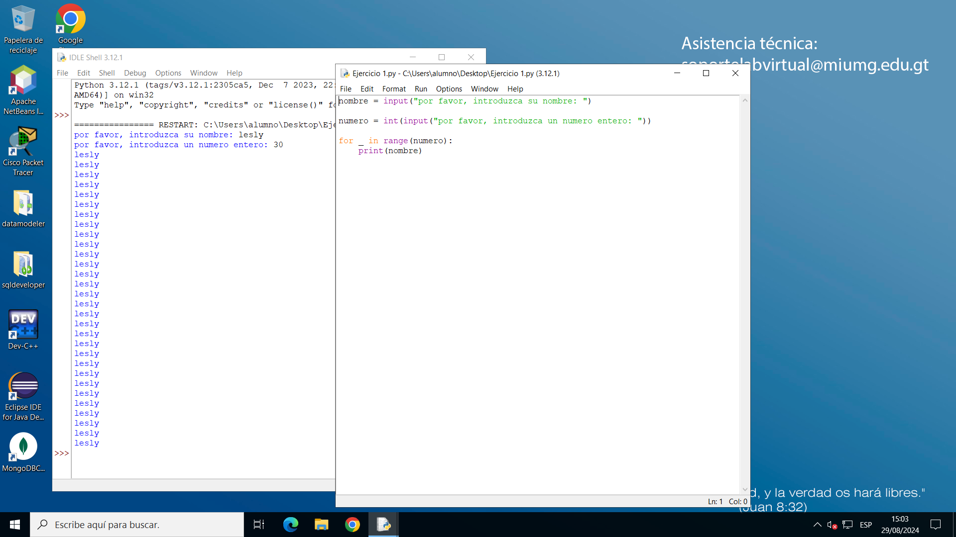
EJERCICIO 1

Slide 3
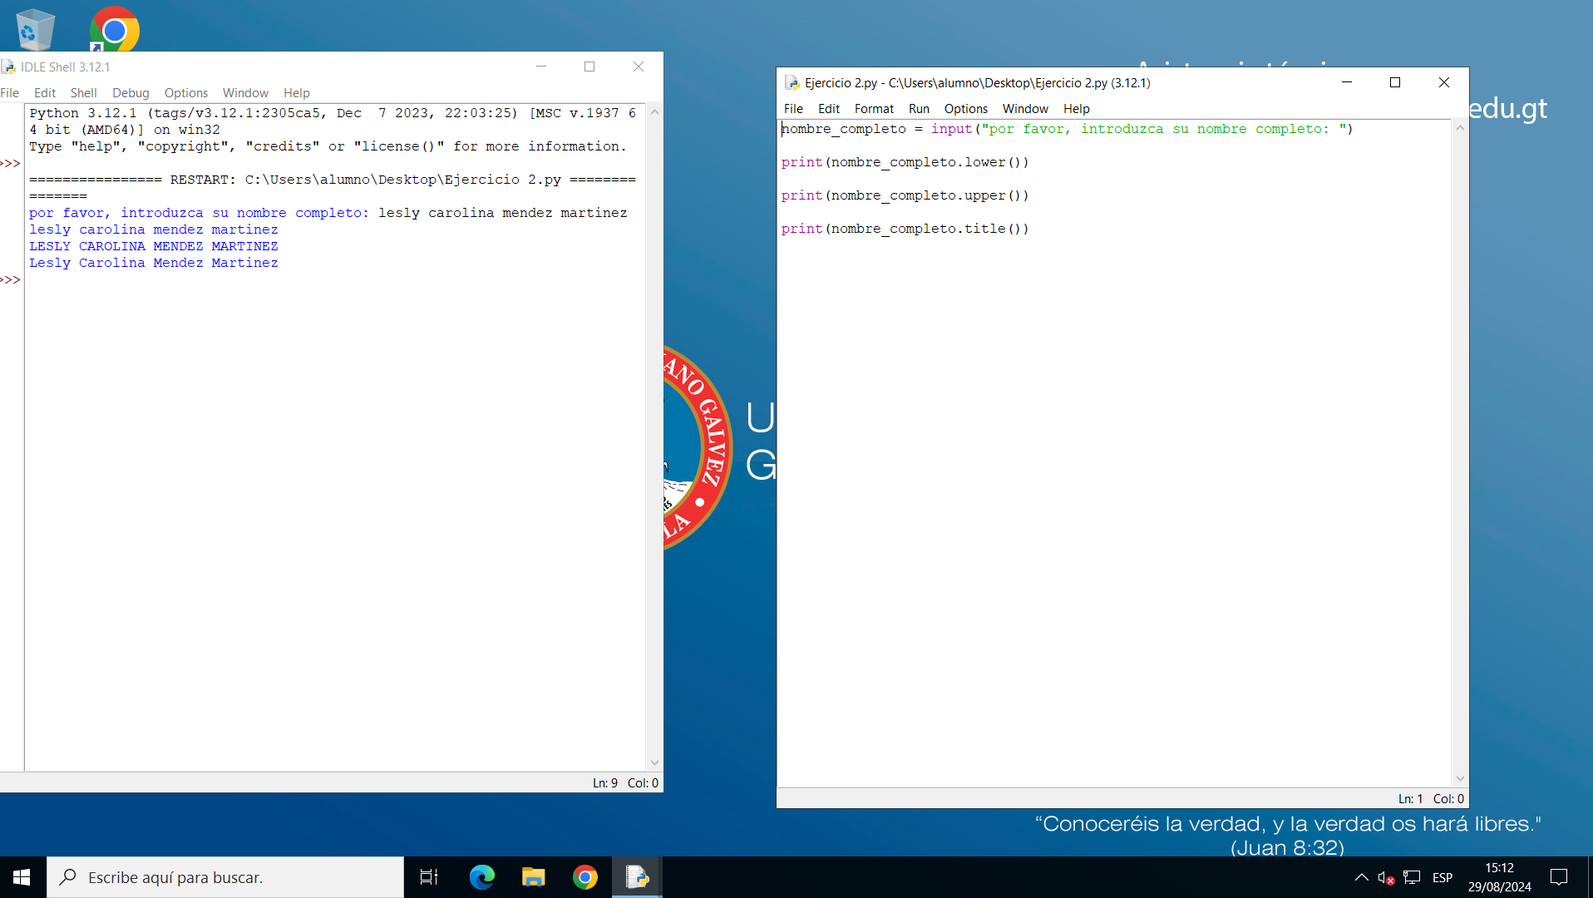
EJERCICIO 2

Slide 4
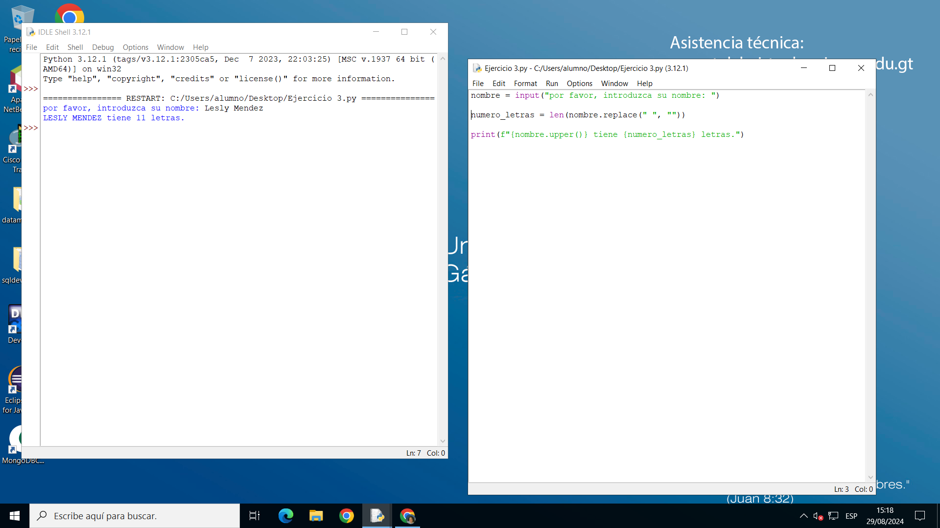
EJERCICIO 3

Slide 5
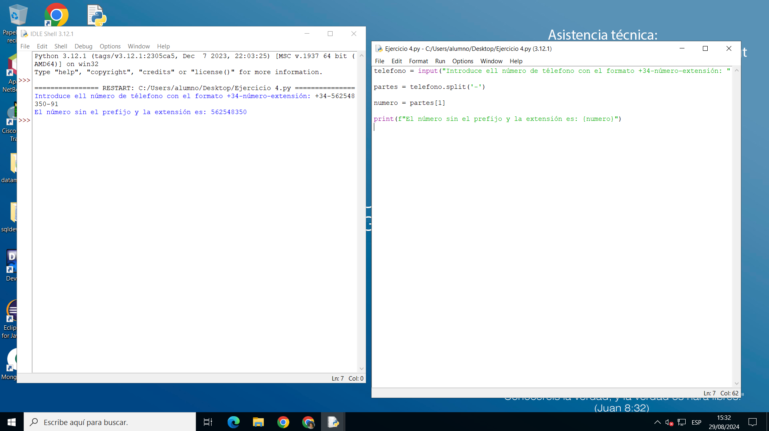
EJERCICIO 4

Slide 6
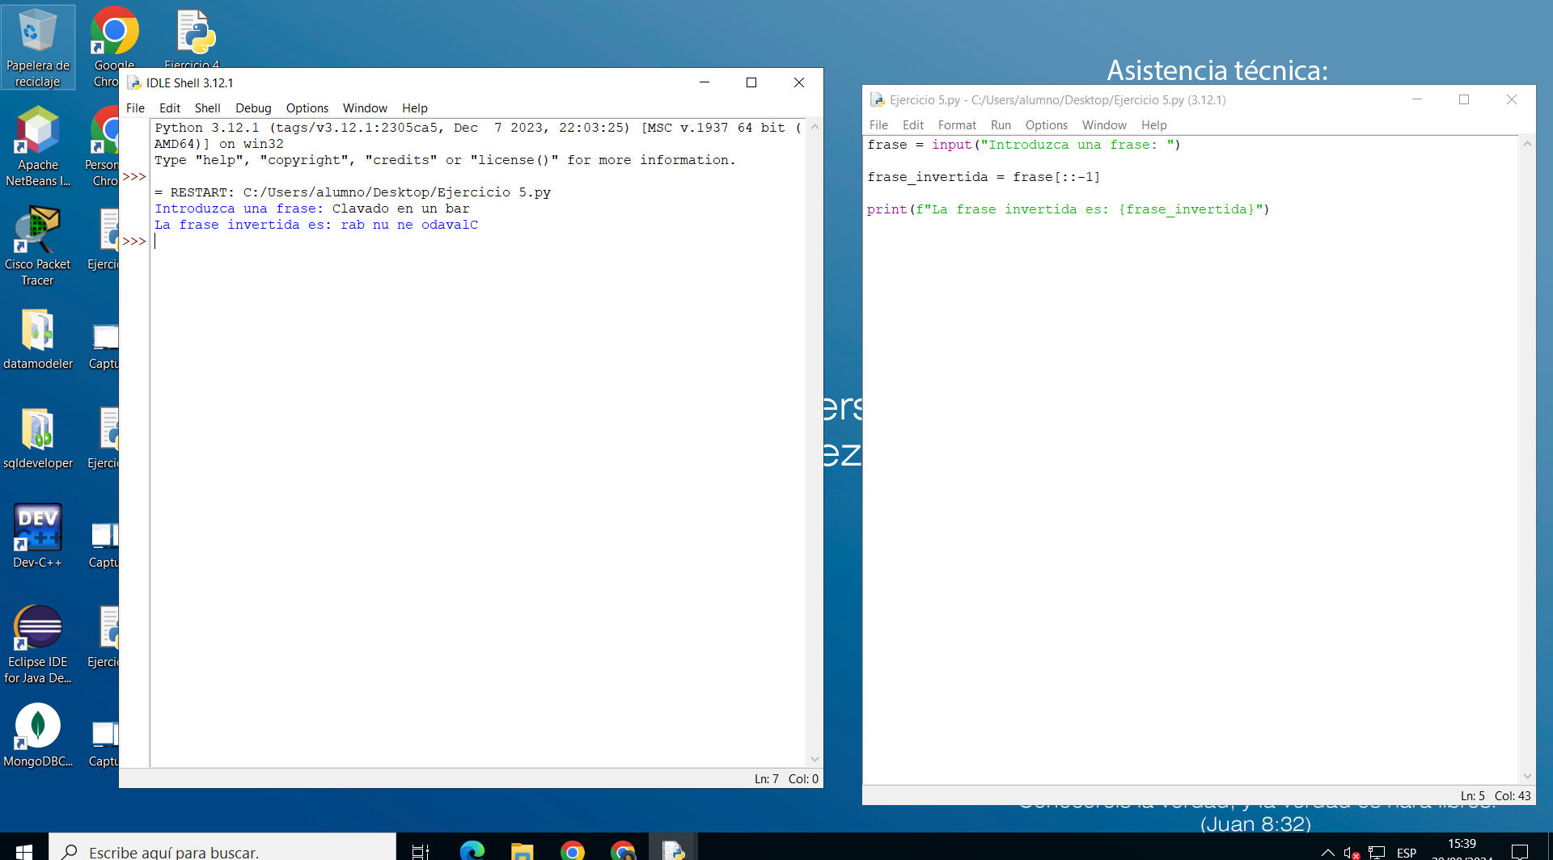
EJERCICIO 5

Slide 7
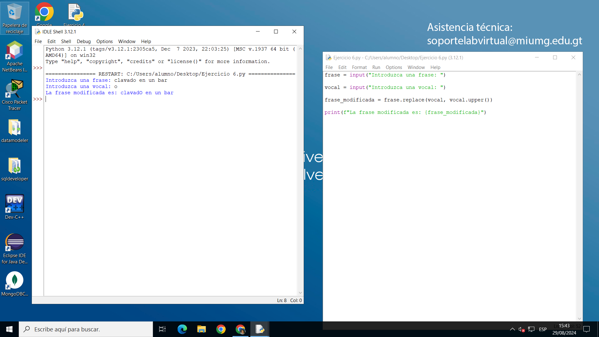
EJERCICIO 6

Slide 8
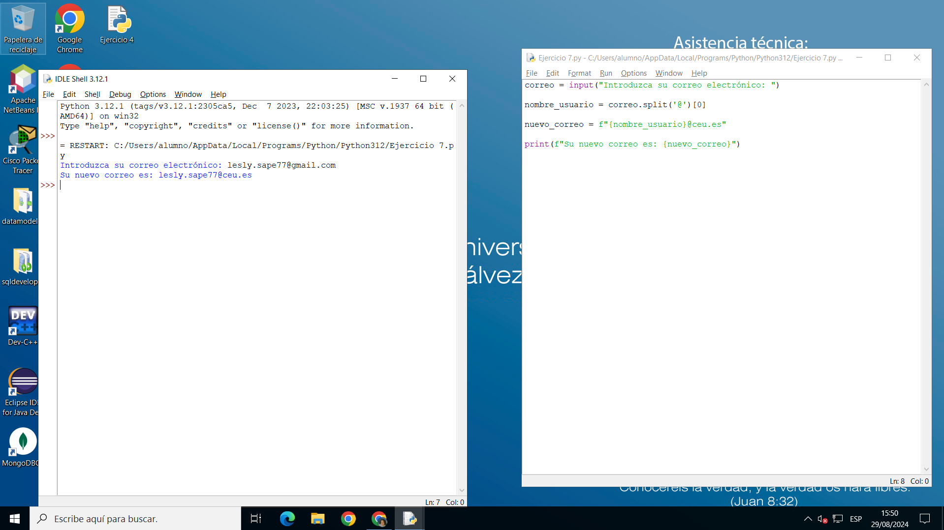
EJERCICIO 7

Slide 9
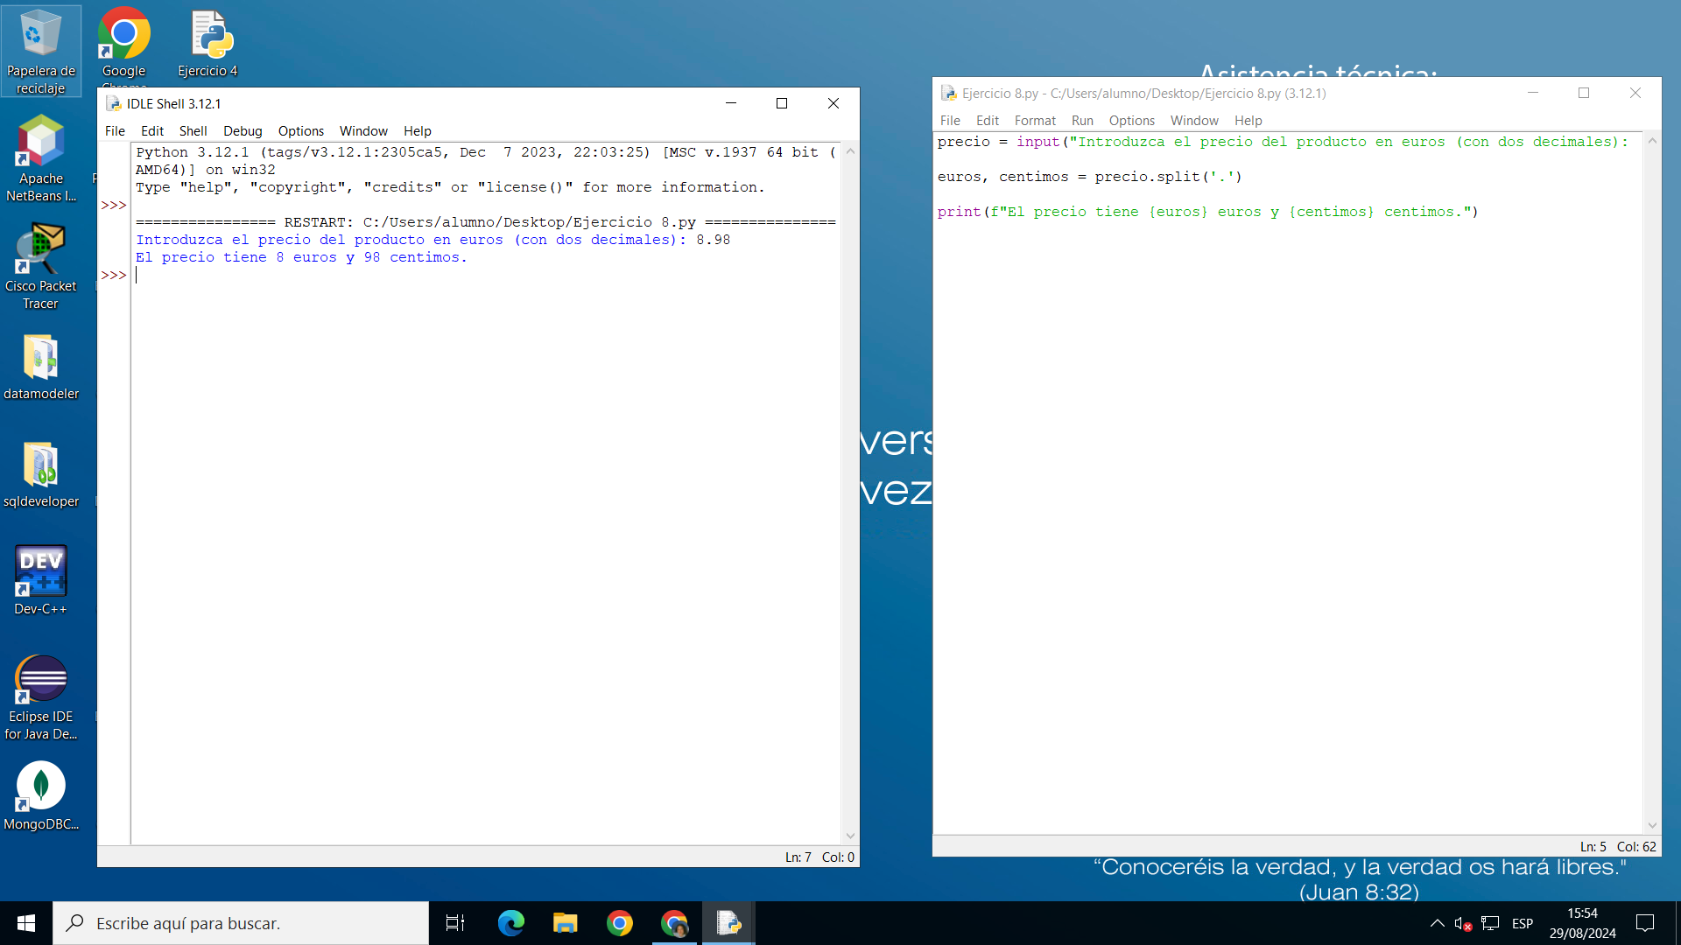
EJERCICIO 8

Slide 10
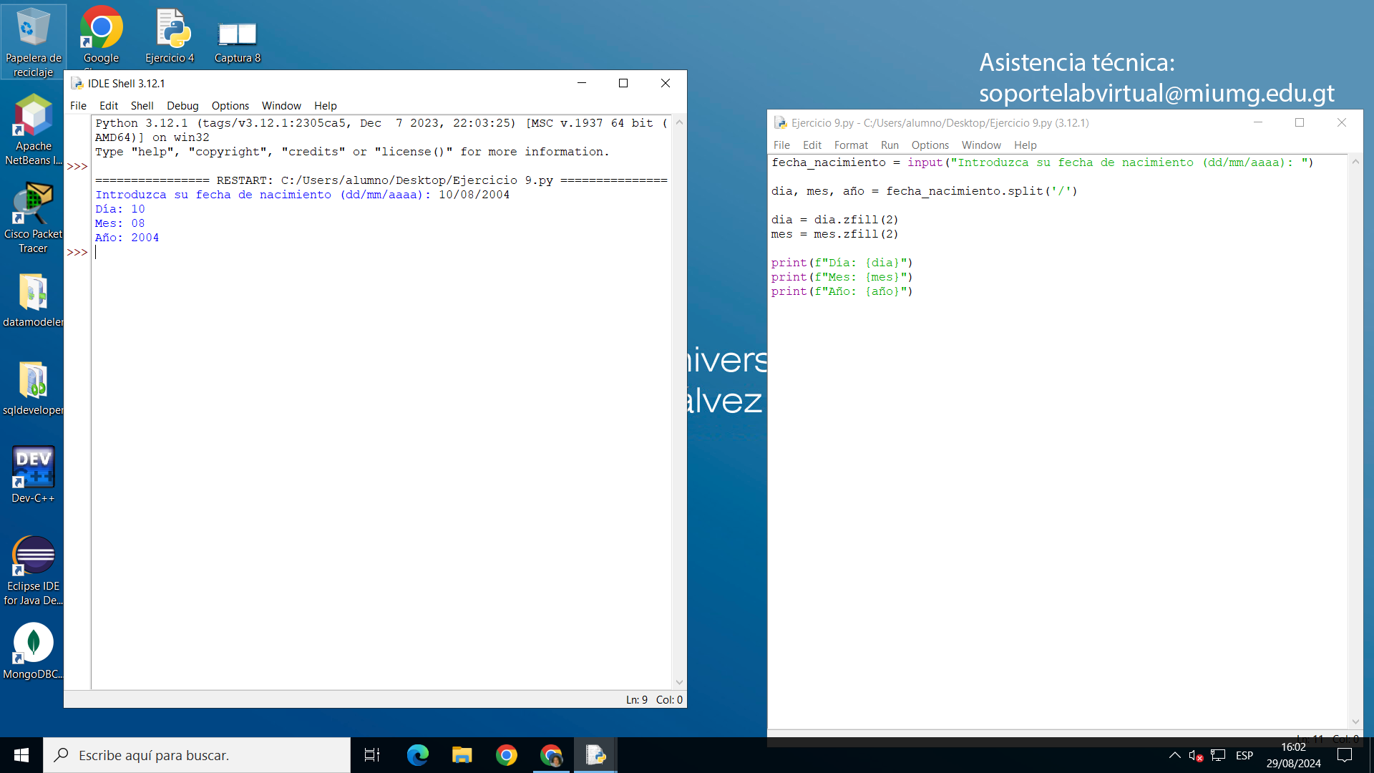
EJERCICIO 9

Slide 11
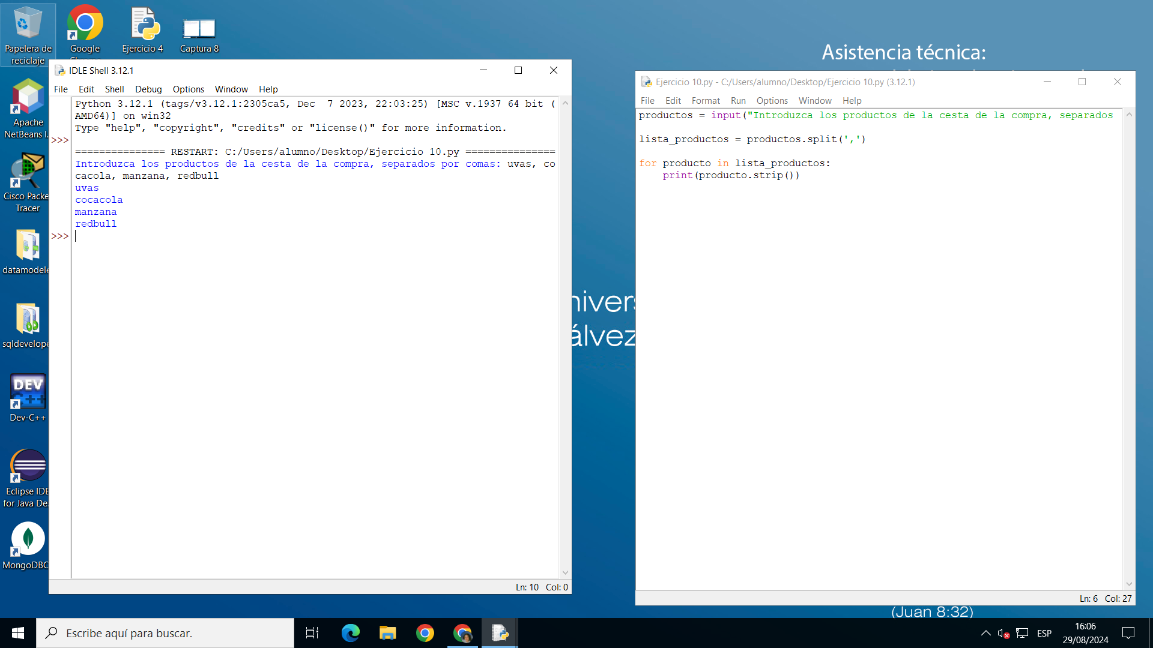
EJERCICIO 10

Slide 12
GRACIAS

